Slide 1
A natureza “inter” da supervisão
Jornadas Supervisão, liderança(s) e avaliação: realidades, tendências e desafios na escola de hoje
Isabel Alarcão
Professora catedrática, aposentada
Universidade de Aveiro
30.05.15
Instituto de Educação. Universidade de Lisboa

Slide 2
Eixos estruturantes da conferência
Supervisão: a polissemia de um conceito
As mundividências e a evolução da minha conceptualização
Trazendo outros olhares
A minha conceptualização atual
A natureza “inter” da supervisão
Uma realidade, uma tendência, um desafio

Slide 3
Supervisão: a polissemia de um conceito
no seu campo de ação
na sua finalidade
nos processos
nos intervenientes e seus papéis

Slide 4
Diferentes perspetivas
fiscalização, hierárquica (inspetor)
acompanhamento, desenvolvimentista (guia, motor de arranque, amigo crítico, andaimação)
regulação (fio de prumo)
colaboração (orquestração, tear, mesa grande)

Slide 5
As mundividências e a evolução da minha conceptualização
1987
“o processo em que um professor, em princípio mais experiente e mais informado, orienta um outro professor ou candidato a professor no seu desenvolvimento humano e profissional”
2003
o processo de "dinamização e acompanhamento do desenvolvimento qualitativo da organização escola e dos que nela realizam o seu trabalho de estudar, ensinar ou apoiar a função educativa, através de aprendizagens individuais e colectivas, incluindo as dos novos agentes”

Slide 6
Evolução do meu pensamento
Compreensão de relações sistémicas entre:
formação inicial e formação contínua
trabalho em sala de aula e trabalho na escola
formação, colaboração e transformação
desenvolvimento profissional e desenvolvimento institucional

Slide 7
Trazendo outros olhares
Em 1993, Vieira concebe supervisão como “ actuação de monitorização sistemática da prática pedagógica, sobretudo através de procedimentos de reflexão e de experiência” (p. 28).
Em 2006: “teoria e prática de regulação de processos de ensino e aprendizagem numa direção comum ---- o desenvolvimento da reflexividade profissional dos professores para a melhoria da qualidade das aprendizagens dos alunos” (p.15).

Slide 8
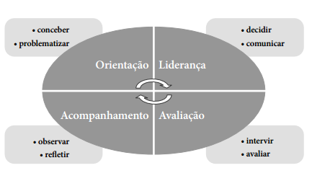
Trazendo outros olhares (cont.)
Gaspar, Seabra e Lopes, 2012:54

Slide 9
A minha conceptualização atual

Slide 10
A minha conceptualização atual
”ação de acompanhamento e monitorização das atividades (profissionais, incluindo pré-profissionais, e institucionais) contextualizadas e realizadas por pessoas em desenvolvimento, tendo uma intencionalidade orientadora, formativa (…) transformadora, de natureza reflexiva e autonomizante assente em interações que, concretizadas em dinâmicas de realização e sustentadas por atitudes de abertura e corresponsabilização, se afirmam como instrumentos ao serviço do desenvolvimento.” (Alarcão & Canha, 2013:83).

Slide 11
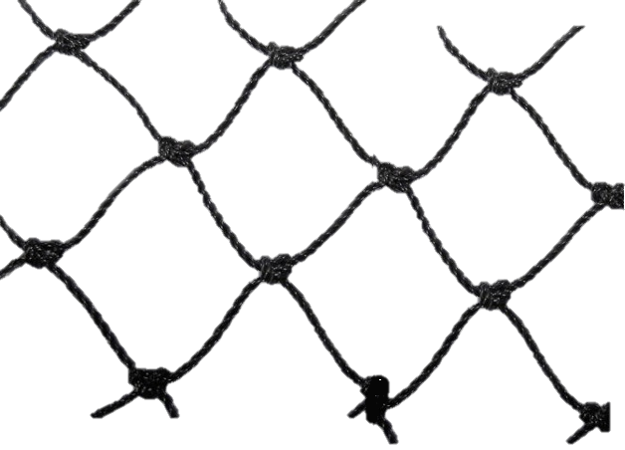
A dimensão “inter” da supervisão
mediação
inspeção/
fiscalização
monitorização
regulação
gestão/
administração
coaching
supervisão
liderança
formação
coordenação
avaliação

Slide 12
A dimensão “inter” da supervisão (cont.)
intrapessoal
interpessoal
intradepartamental
interdepartamental
intrainstitucional
interinstitucional

Slide 13
A dimensão “inter” da supervisão (cont.)
Contextos em relação
formação inicial e formação contínua
dimensão sala de aula e dimensão escola
avaliativa e desenvolvimentista
micro e macro políticas
articulação dos contextos

Slide 14
Uma realidade, uma tendência, um desafio
Realidade: as exigências de qualidade e responsabilidade requerem uma atitude e uma ação supervisivas
Tendência: no sentido de uma supervisão reguladora, formativa, desenvolvimentista
Desafio: liderar ambientes de supervisão em colaboração

Slide 15
Referências
Alarcão, I. (2002). Escola reflexiva e desenvolvimento institucional. Que novas funções supervisivas? Em Oliveira-Formosinho (org.). A Supervisão na Formação de Professores. Da sala à escola. Porto: Porto Editora. Coleção Infância.
Alarcão, I. & Tavares, J. (2003). Supervisão da Prática Pedagógica. Uma Perspectiva de desenvolvimento e aprendizagem. Coimbra: Almedina (1ª ed. em 2003).
Alarcão, I. & Canha, B.(2013). Supervisão e Colaboração. Uma relação para o desenvolvimento. Porto: Porto Editora. Coleção NovaCIDInE.
Gaspar, M. I., Seabra, F. &Neves, C. (2012). A supervisão pedagógica. Significados e operacionalização. Revista Portuguesa de Investigação Educacional, 12, pp. 29-57.
Vieira, F. (1993). Supervisão. Uma prática reflexiva de formação de professores. Porto: ASA
Vieira, F. (2006). Formação reflexiva d professores e pedagogia para a autonomia. Em Vieira, F., Moreira, M. A., Barbosa, I. Paiva, M. & Fernandes, I. No Caleidoscópio da Supervisão: imagens da formação e da pedagogia.

